Slide 1
How to use generate code

Slide 2
目錄
Application Introduction
Excel Sample
Generate to SQL
Generate to MVC

Slide 3
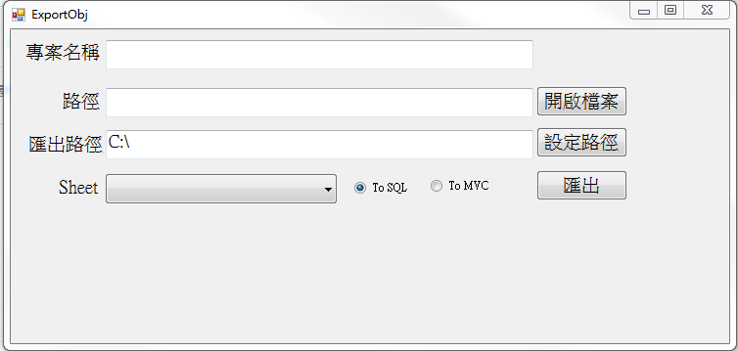
Application Introduction
匯出MVC資料時，必填
選擇EXCEL檔案
匯出路徑
選擇匯出的類型
EXCEL中所有工作表

Slide 4
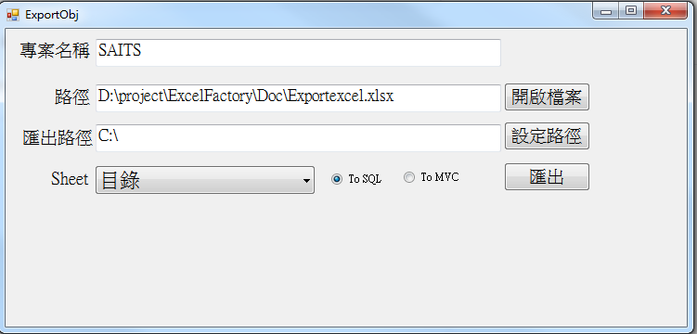
Application Introduction

Slide 5

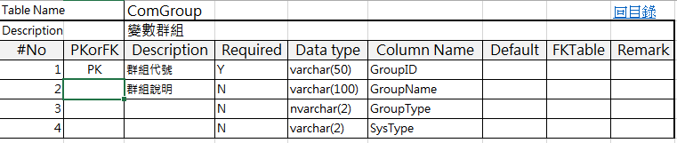
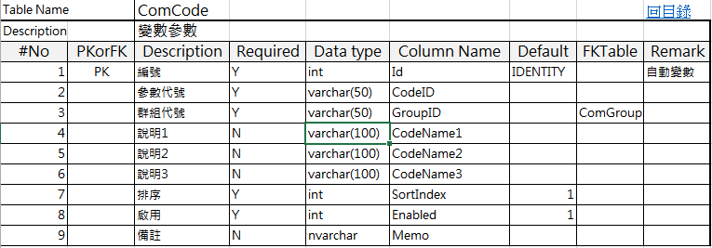
Excel Sample

Slide 6
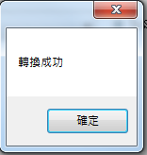
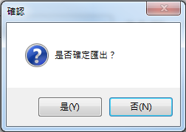
Generate to SQL

Slide 7
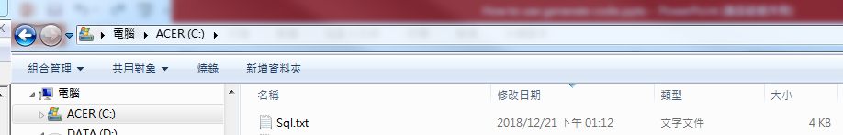
Generate to SQL
匯出完成後，會在你剛剛設定匯出的路徑中看到一個Sql.txt的檔案，裡面是EXCEL轉 ，成資料庫的內容，由於前面的sheet的選擇上我們選擇目錄所以會將所有的工作表 轉換成SQL語法，若有選擇特定則只會有選擇的工作表轉換而已。

Slide 8
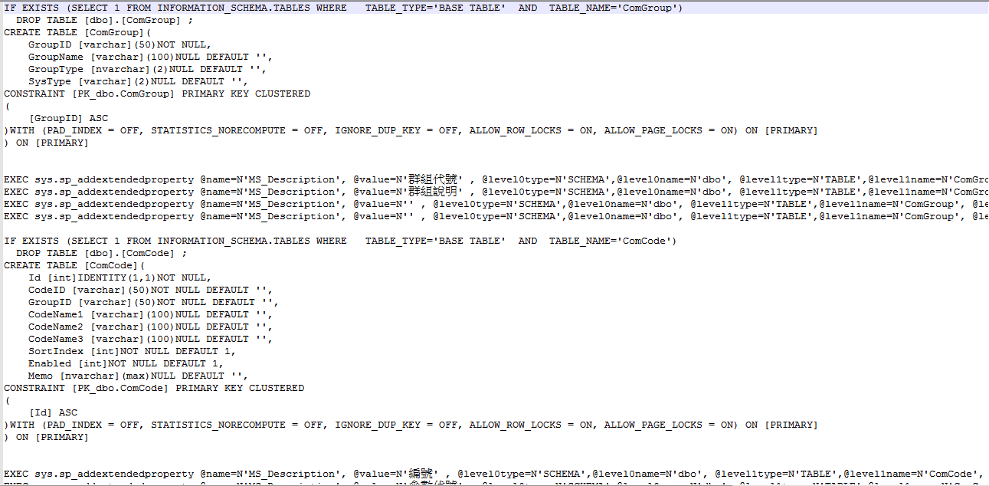
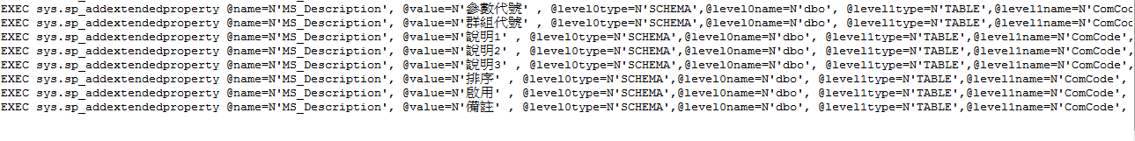
Generate to SQL
複製去SQL執行即可。

Slide 9
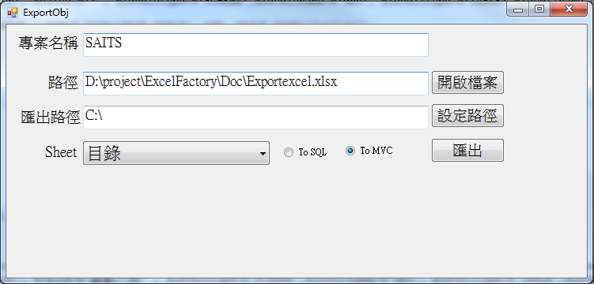
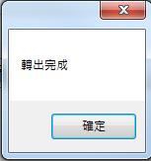
Generate to MVC

Slide 10
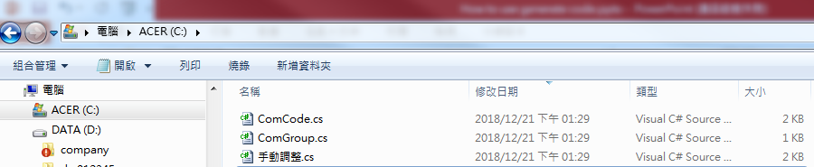
Generate to MVC
To MVC會產生多個資料取決於你sheet的選擇是目錄的話，會產生EXCEL所有的工 作表轉換，不含目錄，以及一個需要手動調整的檔案，檔案內容相當清楚照著做 即可。另外這裡除了手動調整.cs這個檔案外，需複製進你的專案底下的Models夾

Slide 11
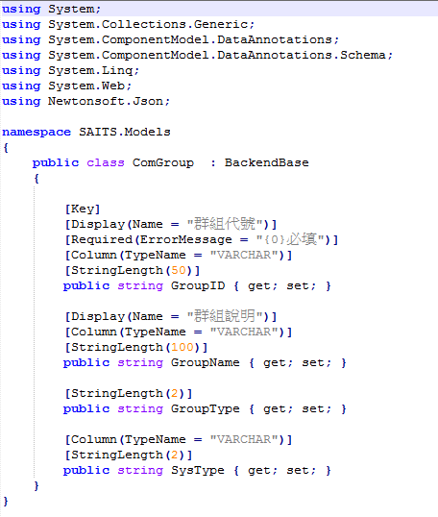
Generate to MVC
舉例:這事ComGroup.cs檔，裡面資料會類似這樣的東西 記得所有.cs檔複製進去專案下的Models夾內

Slide 12
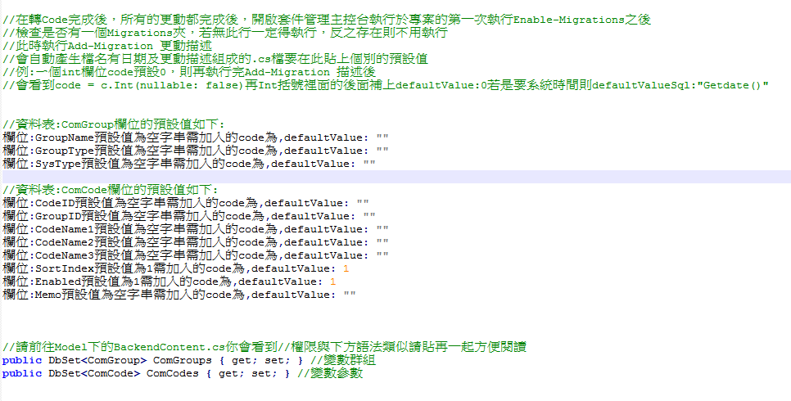
Generate to MVC
將這些手動調整的內容完成後， 其內容，該如何設定相當容易了 解，預設值的設定這裡可以先忽 略，因為預設值的設定不是一開 始，而是之後

Slide 13

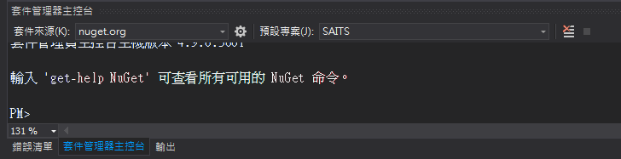
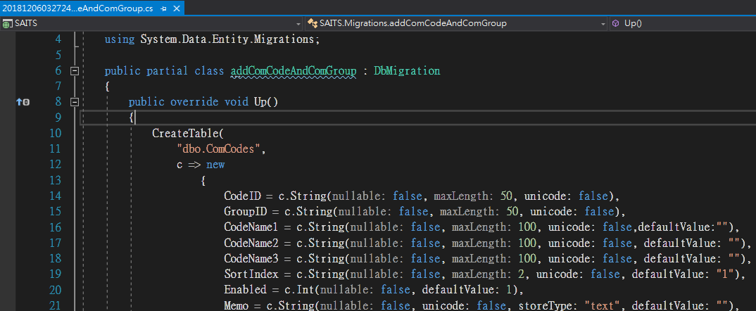
Generate to MVC
先打開工具->NuGet套件管理員->套件管理主控台，然後
第一次建Code First麻煩先確認是否有一個Migrations夾， 若無請再PM>後面打上Enable-Migrations，他會產生一此 資料夾，接著假設你所有手動調整都做了，.cs檔也複製 到Models下了，加入至專案了，那一樣在PM>後面下 Add-Migration 你的描述，以此為例我新增ComCode和 ComGroup兩張表所以我就下: Add-Migration addComCodeAndComGroup ，然後會自動產生一個檔案，然後前述的預設值麻煩在 這裡設定，照著文件做即可，完成後繼續到PM>加上 Update-Database –Script，即會產生SQL語法，將語法貼 近去MSSQL執行即可建立完成，產生的SQL可以在專案底 下的\obj\Debug下找到.sql的檔案。

Slide 14
歡迎指教，謝謝閱讀

